Slide 2
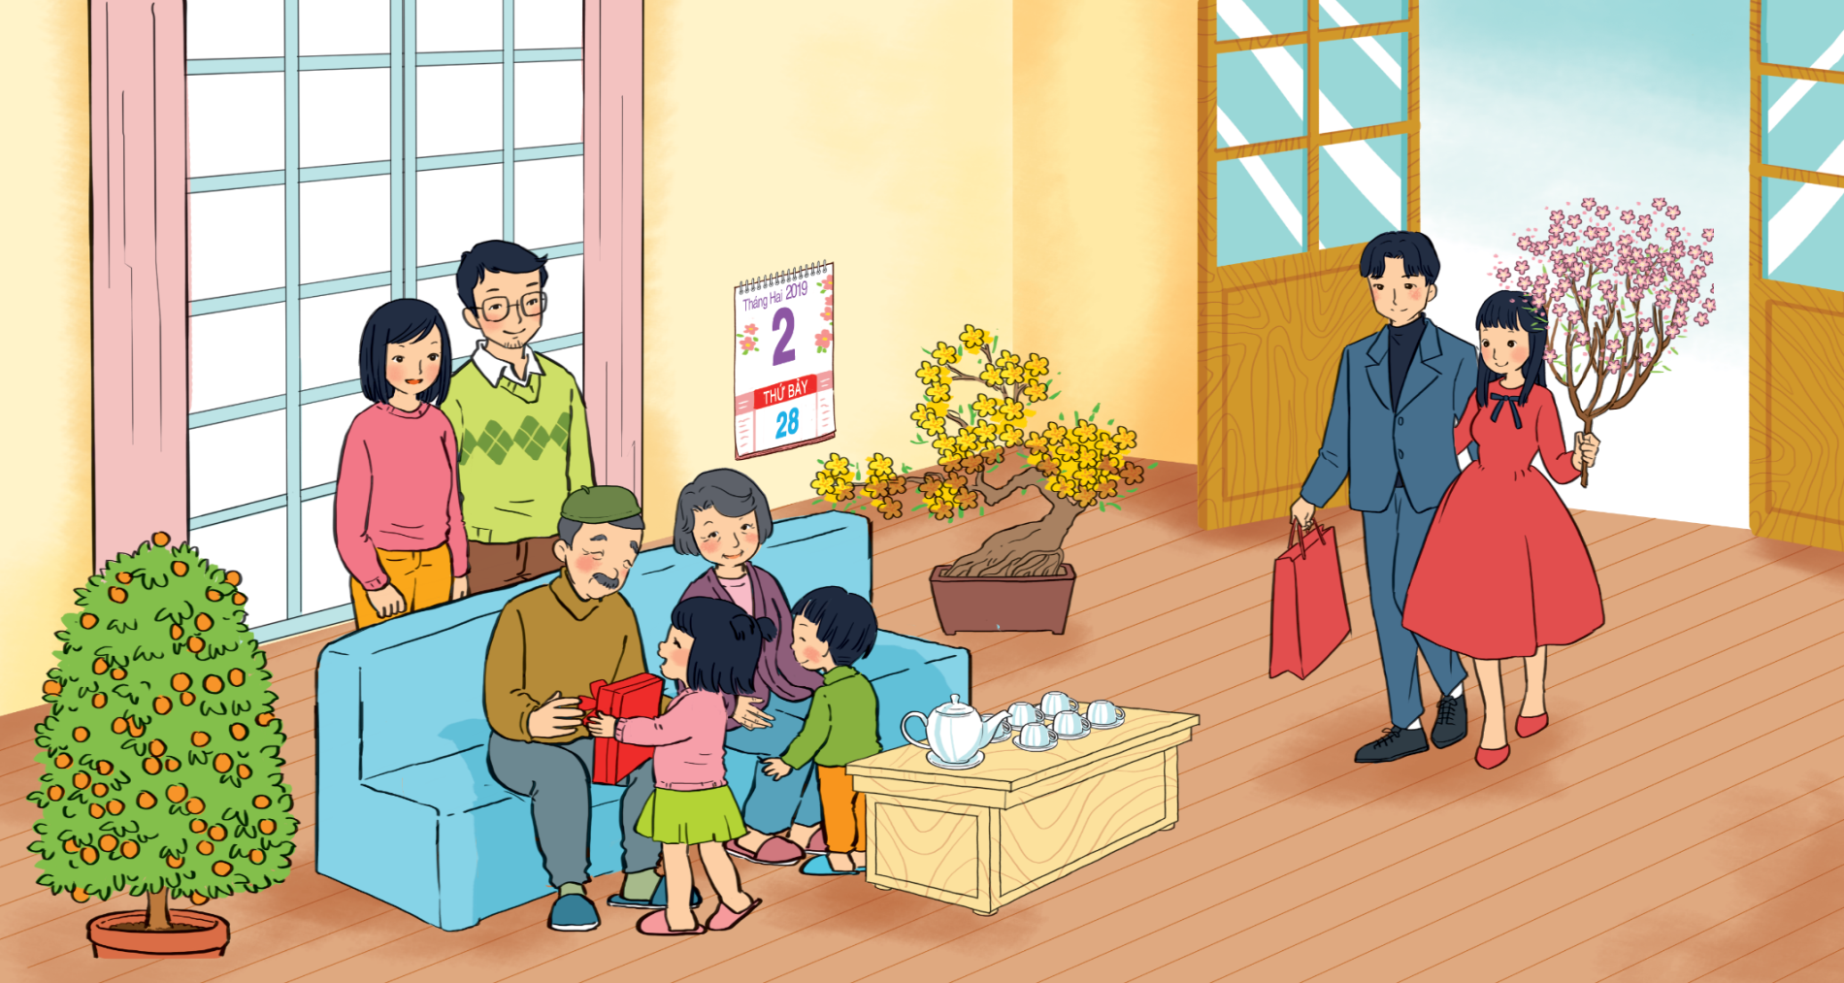
1

Slide 3
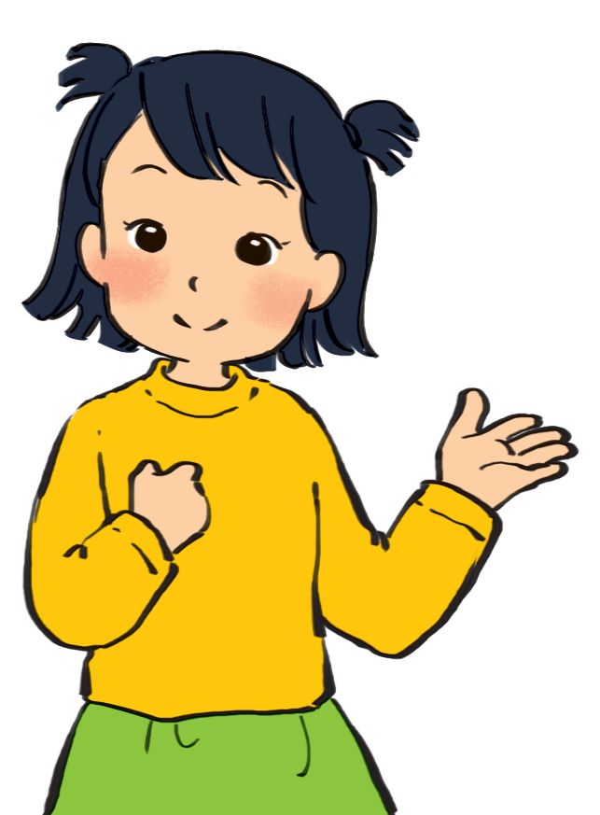

Slide 4
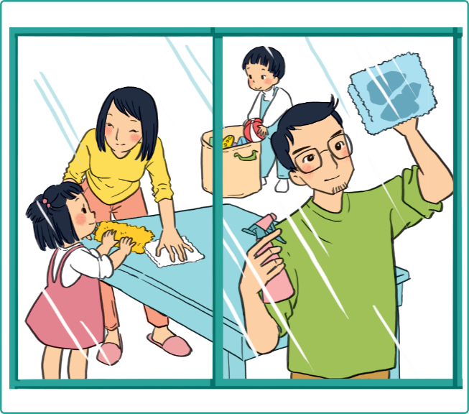
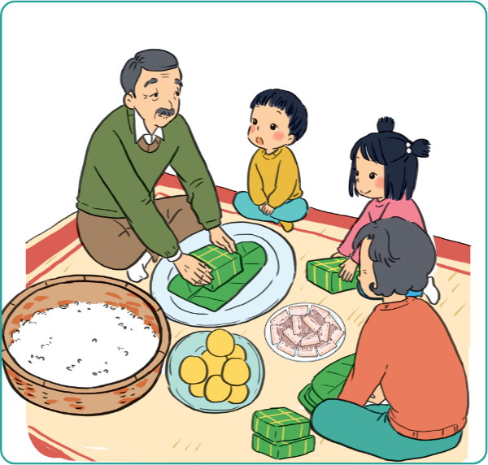
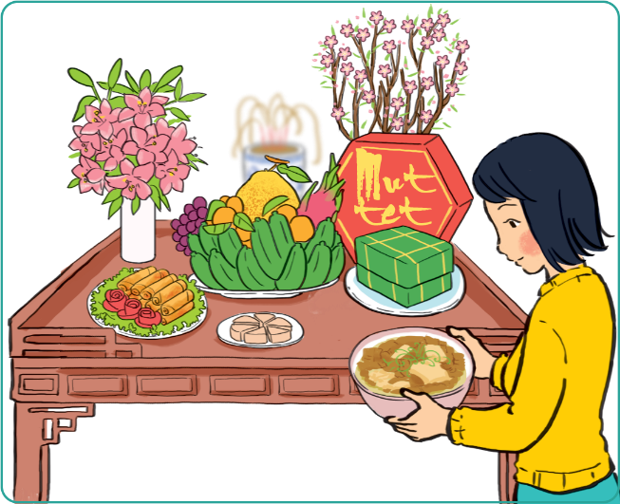
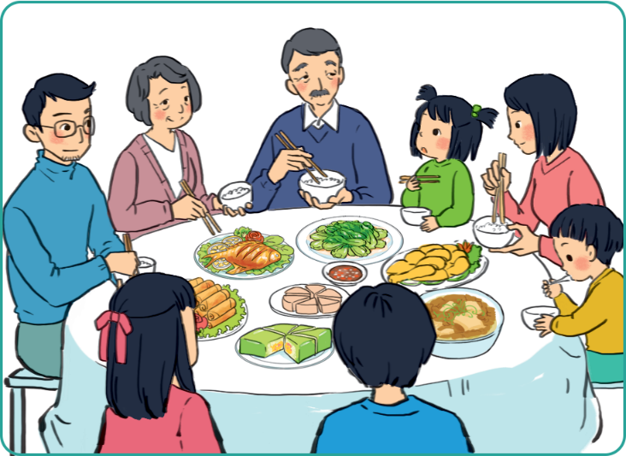
Quan sát hình và kể những hoạt động mà gia đình Hoa chuẩn bị ngày Tết.
2
3
4
5

Slide 5
Câu hỏi gợi ý:
- Tranh vẽ cảnh gì?
- Những người trong tranh đang làm gì để chuẩn bị cho ngày Tết?
- Các bạn nhỏ trong tranh đang tham gia các hoạt động nào?

Slide 11
Câu hỏi gợi ý:
Gia đình em thường làm gì để chuẩn bị đón Tết?
Mọi người tham gia với thái độ như thế nào?
Em thích hoạt động nào nhất?

Slide 12
Trò chơi
1. Con hãy kể tên một số hoạt động cần chuẩn bị cho ngày Tết?
=> Lau dọn nhà cửa, gói bánh trưng, đi chợ Tết, cúng tổ tiên
2. Loại bánh nào thường sử dụng trong ngày Tết ở miền Bắc?
=> Bánh chưng
3. Tết âm lịch còn có tên gọi nào khác?
=> Tết Nguyên đán hoặc Tết cổ truyền
4. Con thích hoạt động nào khi chuẩn bị cho ngày Tết?

Slide 13
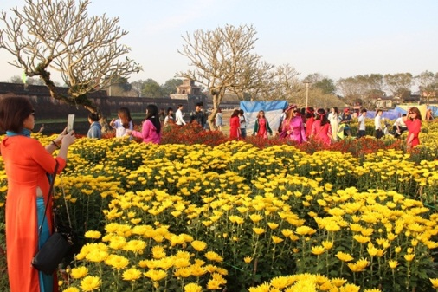
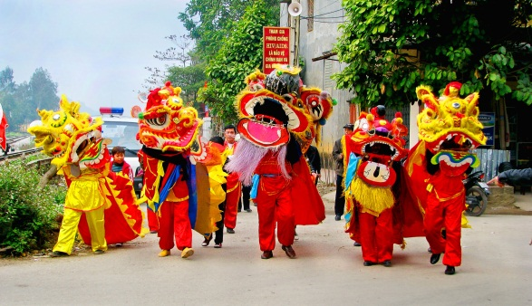
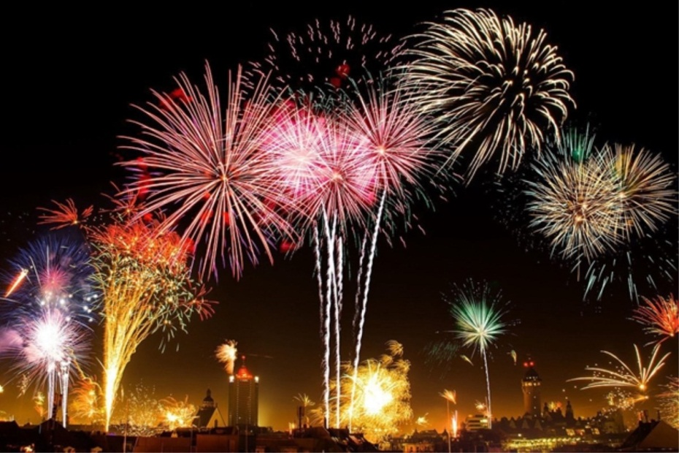
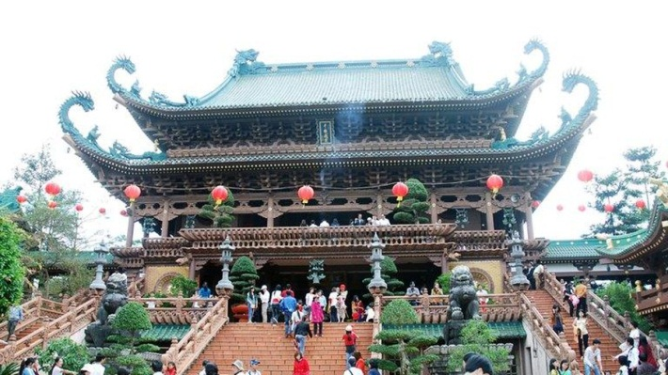
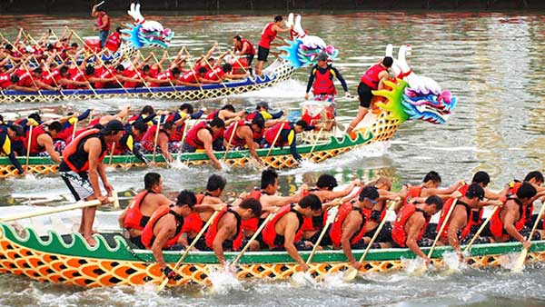
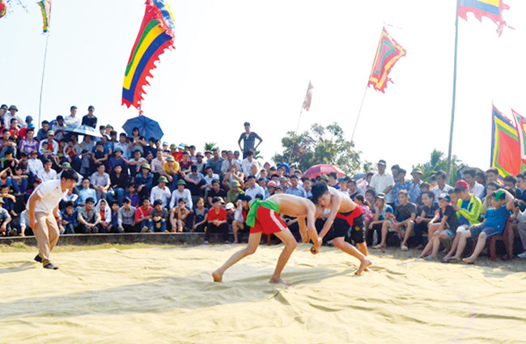

Slide 14
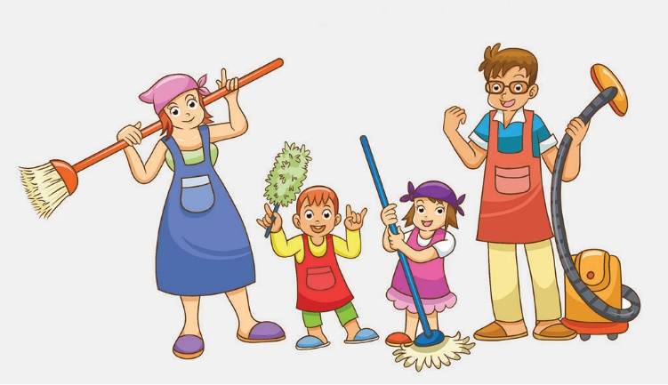

Slide 15
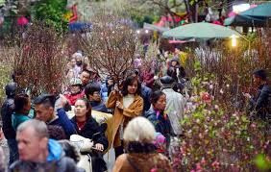
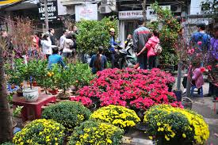

Slide 16
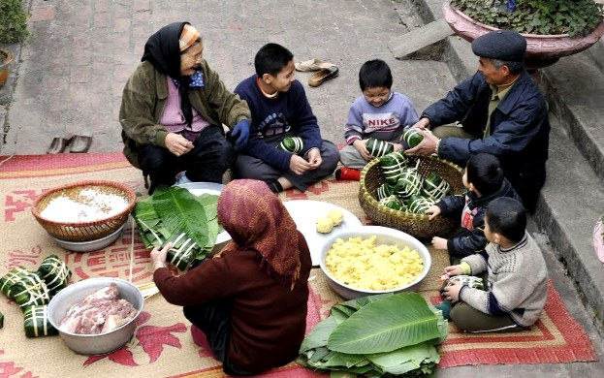

Slide 17
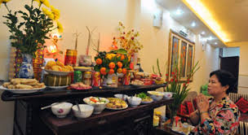

Slide 18
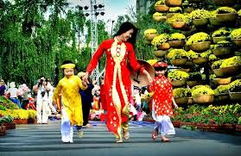
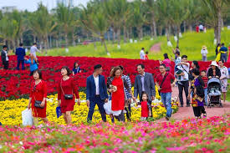

Slide 19
